Slide 1
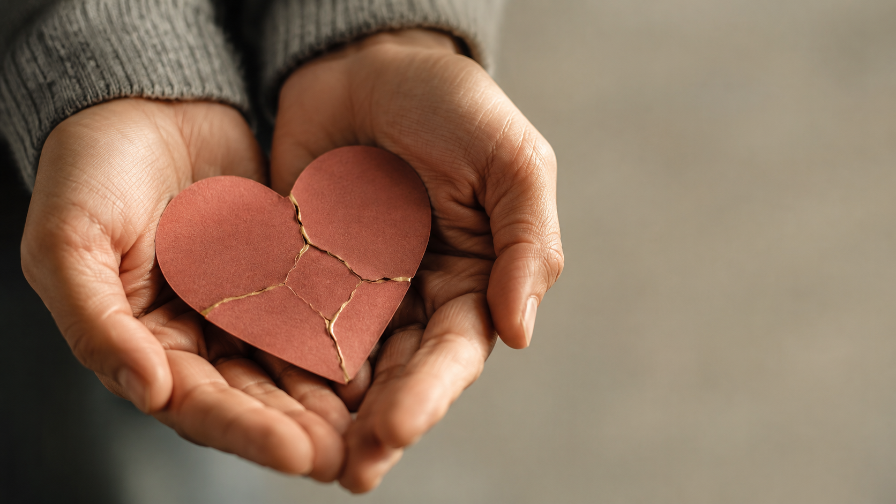
enditnow® 2026
Poruszeni
współczuciem
Kazanie na enditnow® Emphasis Day
22 sierpnia 2026 lub inny dogodny termin
Polska adaptacja materiałów

Slide 2
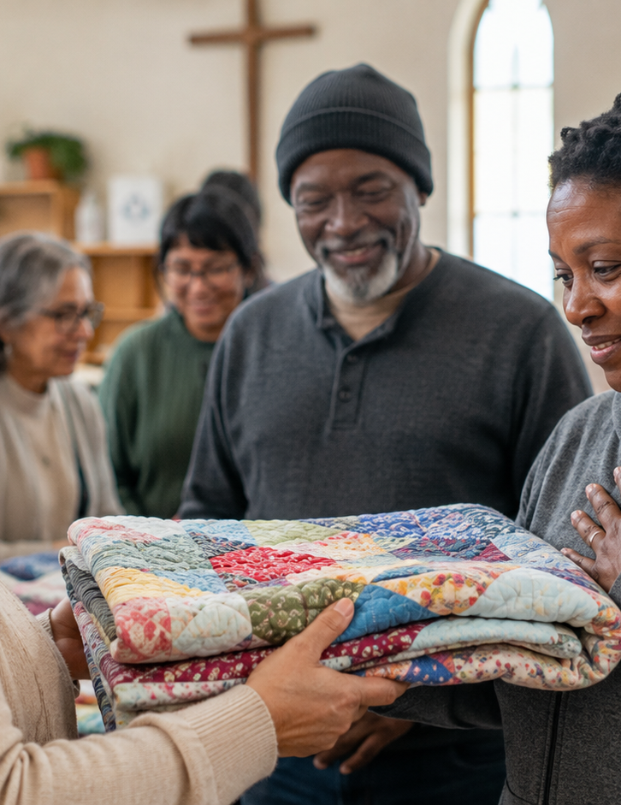
Kołdra współczucia
Anna mieszkała w bezpiecznym domu po doświadczeniu przemocy.
Kolorowa kołdra, kartka i drobny prezent stały się dla niej znakiem: „Nie jesteś sama”.
Współczucie jest często małym czynem, który przywraca godność.
enditnow® 2026 | Poruszeni współczuciem

Slide 3
Jezus — nasz wzór
„A widząc lud, użalił się nad nim, gdyż był utrudzony i opuszczony jak owce, które nie mają pasterza.”
Mt 9,36
enditnow® 2026 | Poruszeni współczuciem

Slide 4
Współczucie jest przeciwieństwem przemocy
Przemoc odbiera głos — współczucie słucha.
Przemoc izoluje — współczucie przywraca więź.
Przemoc zawstydza — współczucie mówi: „masz wartość”.
enditnow® 2026 | Poruszeni współczuciem

Slide 5
Jezus widzi człowieka
Samarytanka przy studni: przyjęcie zamiast etykiety.
Kobieta publicznie zawstydzona: ochrona zamiast tłumu oskarżycieli.
Trędowaty: dotyk zamiast dystansu.
enditnow® 2026 | Poruszeni współczuciem

Slide 6
Miłosierny Samarytanin
Współczucie, które zatrzymuje się przy człowieku

Slide 7
Cztery kroki Samarytanina
Zobaczył cierpienie i nie odwrócił wzroku.
Podszedł blisko, ale z troską i delikatnością.
Opatrzył rany tym, co miał pod ręką.
Zapewnił dalszą opiekę i nie zostawił człowieka samego.
enditnow® 2026 | Poruszeni współczuciem

Slide 8
Czego osoba skrzywdzona potrzebuje usłyszeć
Wierzę ci.
Przykro mi, że cię to spotkało.
Nie jesteś winna/winien przemocy.
Twoje bezpieczeństwo jest ważne.
Poszukajmy mądrej pomocy.
enditnow® 2026 | Poruszeni współczuciem

Slide 9
Pocieszeni, aby pocieszać
„Bóg pociesza nas w każdym utrapieniu, abyśmy tych, którzy są w jakimkolwiek utrapieniu, pocieszać mogli taką pociechą, jaką nas samych Bóg pociesza.”
2 Kor 1,3–4
enditnow® 2026 | Poruszeni współczuciem

Slide 10
Prawdziwa religia nie przechodzi obok
Piękne nabożeństwo nie może usprawiedliwiać milczenia wobec krzywdy.
Miłość nie oznacza wymuszania szybkiego przebaczenia bez bezpieczeństwa.
Poufność nie oznacza bierności wobec zagrożenia.
enditnow® 2026 | Poruszeni współczuciem

Slide 11
Uczniowie współczucia
Zauważ.
Wysłuchaj.
Uwierz.
Nie zawstydzaj.
Chroń.
Pomóż znaleźć profesjonalne wsparcie.
enditnow® 2026 | Poruszeni współczuciem

Slide 12
Zbór poruszony współczuciem
Chroni dzieci, młodzież i osoby zależne.
Szkoleniem zastępuje improwizację.
Ma listę lokalnych miejsc pomocy.
Mówi jasno: przemoc jest złem.
enditnow® 2026 | Poruszeni współczuciem

Slide 13
Każdy mały gest ma znaczenie
Ciepły posiłek.
Bezpieczny transport.
Rozmowa bez osądzania.
Pomoc w kontakcie ze specjalistą.
Modlitwa, która nie ucisza, lecz wspiera.
enditnow® 2026 | Poruszeni współczuciem

Slide 14
Nadzieja
„I otrze wszelką łzę z oczu ich, i śmierci już nie będzie; ani smutku, ani krzyku, ani mozołu już nie będzie.”
Obj 21,4
enditnow® 2026 | Poruszeni współczuciem

Slide 15
Wezwanie
Panie, nie pozwól nam mijać cierpiących po drugiej stronie drogi.
Uczyń nas wspólnotą, która widzi, słucha, chroni i pomaga.
Porusz nas współczuciem Jezusa.
enditnow® 2026 | Poruszeni współczuciem

